Slide 1
VJEŽBE ZA POČETNO ČITANJE I PISANJE
Mira Čuvidić
OŠ Rajić

Slide 2
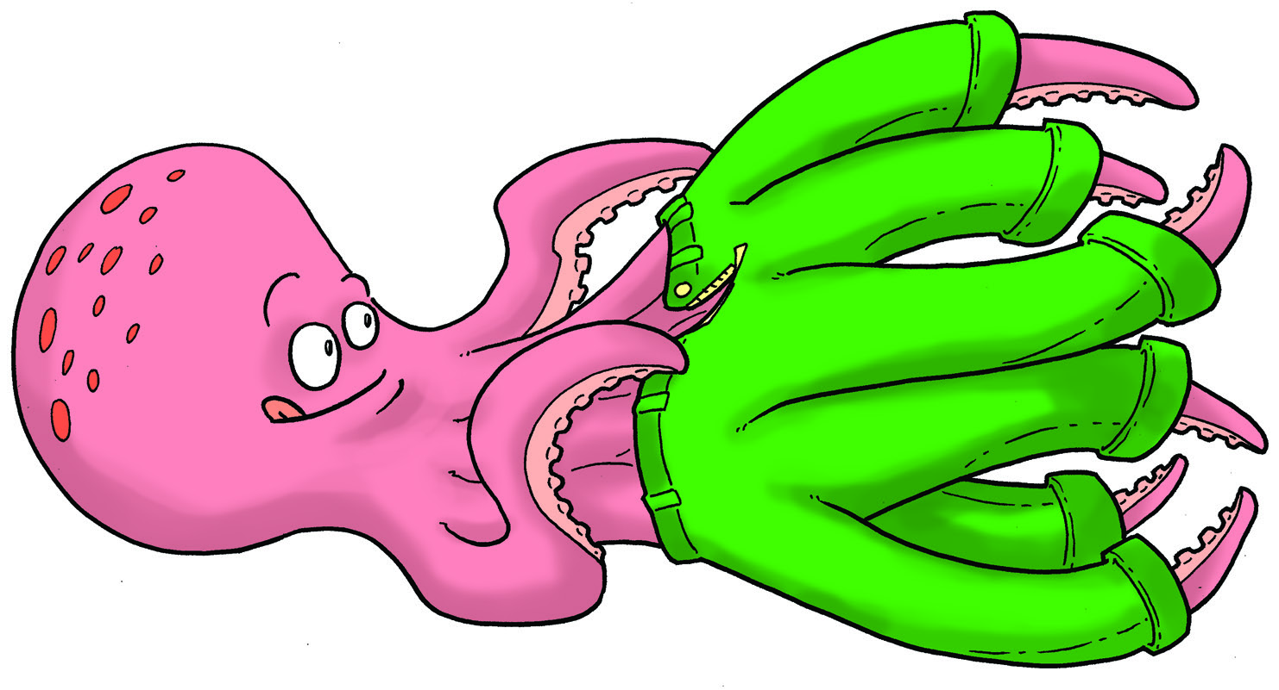
Pročitaj rečenice.
Prepiši ih malim tiskanim slovima u pisanku.
U DVORIŠTU JE VELIKI HRAST.
HANA SJEDI NA VRHU HRASTA.
Svira li hrvoje harfu?
hana ima novu haljinu.
HINKO, ENO HELENE!
HRVOJE JE HRABAR.

Slide 3
Od niza riječi sastavi rečenice.
Prepiši ih malim tiskanim slovima u pisanku.
IVU VOLI MALA HELENA
Mala Helena voli Ivu.
ŠIVA HLAČE BAKA DJEDOVE STARE
Baka šiva djedove stare hlače.
HRVOJE U SPAVA HLADU
Hrvoje spava u hladu.

Slide 4
Koje se riječi kriju u oblačićima?
h č a e l
a h a l v
o s t h a b r r
hlače
hvala
hrabrost
e n h r
a u h m
n a lj h i a
hren
muha
haljina

Slide 5
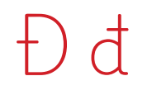
Pročitaj rečenice. Odgovori na pitanja.
ĐURĐA BERE ĐURĐICE.
ĐURO CRTA MALU LAĐU.
ĐUKA JEDE GROŽĐE.
BAKA ANĐA PEČE KRUH.
ĐAK IDE U ŠKOLU.
BAKA ĐULA VOLI GROŽĐE.
ŠTO RADI BAKA ANĐA?
TKO VOLI GROŽĐE?
TKO IDE U ŠKOLU?
TKO JEDE GROŽĐE?
TKO BERE ĐURĐICE?
ŠTO RADI ĐURO?

Slide 6
Koje se riječi kriju u oblačićima?
A S A Đ V
O A Đ E N
A Đ Đ I U C R
SVAĐA
ANĐEO
ĐURĐICA
A A Đ K R
G O Ž Đ E R
A V T R A Đ V
KRAĐA
GROŽĐE
TVRĐAVA

Slide 7
Pročitaj rečenice. Prepiši ih u pisanku.
LJILJANA VOLI LJETO.
TATA LJUBO PRIPREMA ROŠTILJ.
MAMA VOLI PLJESKAVICE.
LJERKA IMA ljubičastU HALJINU.
CRVENA JE BOJA LJUBAVI.

Slide 8
Koje se riječi kriju u oblačićima?
o e t lj
Lj a k r e
v b u a lj
ljeto
Ljerka
ljubav
k c a lj i r a
a h n a lj i
e ć lj o p e r
kraljica
haljina
proljeće

Slide 9
Koje se riječi kriju u oblačićima?
v a k ć nj o
a o F nj r
a a S nj
voćnjak
Franjo
Sanja
nj b a b u
a k h nj a lj i
k m i nj a v a r
bubanj
njihaljka
mravinjak

Slide 10
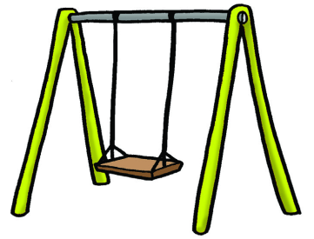
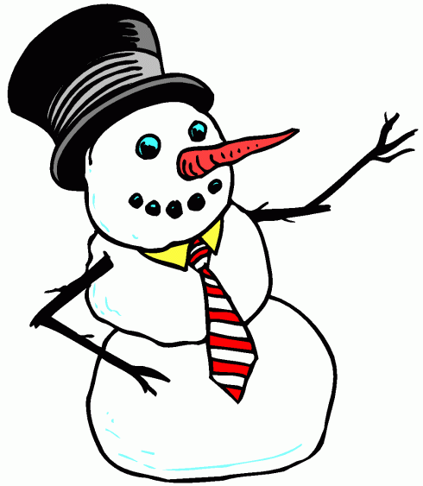
Pročitaj rečenice. Odgovori na pitanja.
IZ DIMNJAKA IZLAZI DIM.
SANJA ČITA KNJIGU.
MINJA SE SANJKA.
HELENA GLEDA SNJEGOVIĆA.
PAJU BOLI KOLJENO.
TKO ČITA KNJIGU?
TKO SE SANJKA?
ŠTO IZLAZI IZ DIMNJAKA?
KOGA BOLI KOLJENO?
TKO GLEDA SNJEGOVIĆA?

Slide 11
Zadane riječi dopuni slovima lj ili nj.
ko__
pa__
kra__
__eto
Sa__a
Va__a
ha__ina
k__iga
__uška
buba__
paš__ak
g__iva
s__egović
__ubičica
Lji__ana
k__ižnica
mravi__ak
Snjegu__ica

Slide 12
Rješenje.
konj
panj
kralj
ljeto
Sanja
Vanja
haljina
knjiga
njuška
bubanj
pašnjak
gljiva
Snjegović
ljubičica
Ljiljana
knjižnica
mravinjak
Snjeguljica

Slide 13
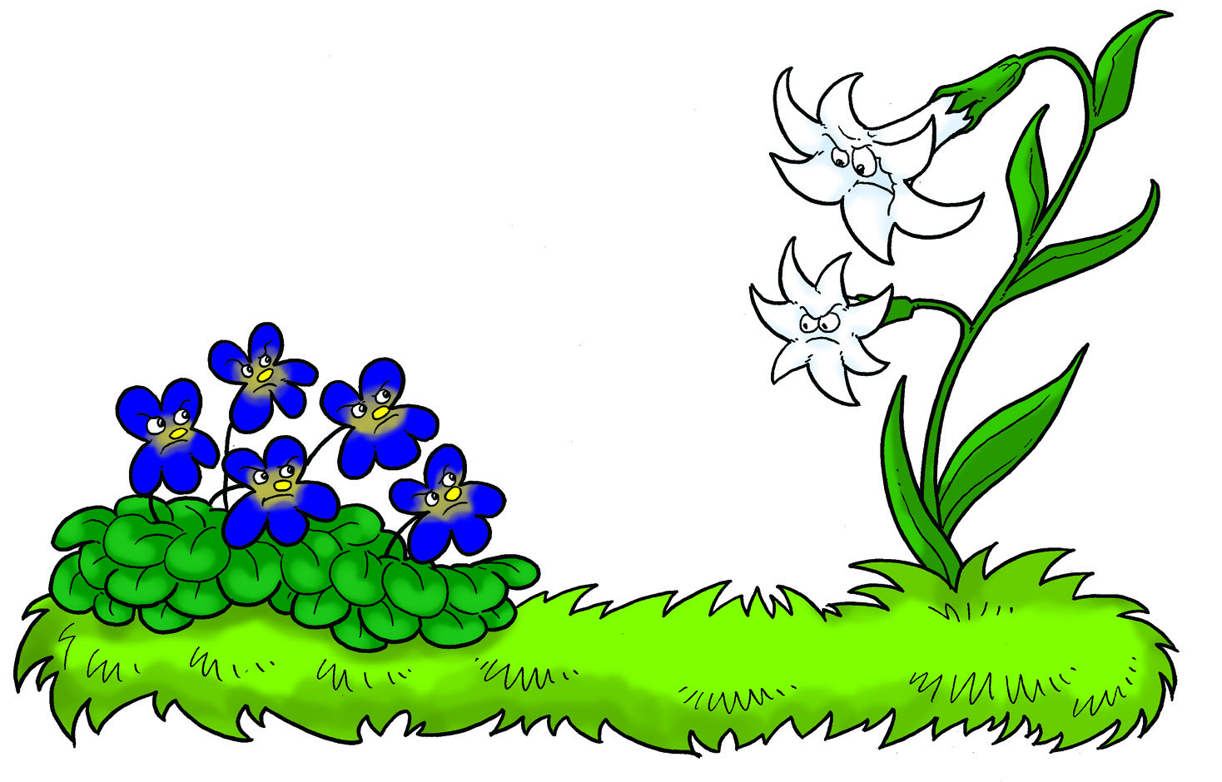
MALI KVIZ

Slide 14
Koja je rečenica pravilno napisana? (Klikni na odgovarajuće slovo pa ćeš saznati odgovor.)
a)
Goga i Goran se Igraju.
b)
Goga i goran se igraju.
c)
Goga i Goran se igraju.

Slide 15
Koja je rečenica pravilno napisana?
a)
Filip gleda zanimljiv Film.
b)
Filip gleda zanimljiv film.
c)
Filip Gleda zanimljiv film.

Slide 16
Koja je rečenica pravilno napisana?
a)
Na livadi je mala žaba.
b)
Na Livadi je mala žaba.
c)
na livadi je mala žaba.

Slide 17
Koja je rečenica pravilno napisana?
a)
Grgur je na Brodu.
b)
Grgur je na Brodu.
c)
Grgur je na brodu.

Slide 18
Koja je rečenica pravilno napisana?
a)
Ovo je mali Goran.
b)
ovo je mali goran.
c)
Ovo je Mali Goran.

Slide 19
Koja je rečenica pravilno napisana?
a)
Sjedi li Hilda u hladu?
b)
Sjedi li hilda u hladu?
c)
Sjedi li Hilda u hladu.

Slide 20
Koja je rečenica pravilno napisana?
a)
Mama Franka kuha ručak.
b)
Mama franka kuha ručak.
c)
Mama Franka kuha rućak.

Slide 21
Koja je rečenica pravilno napisana?
a)
Čiro voli jesti povrće.
b)
Ćiro voli jesti povrče.
c)
Ćiro voli jesti povrće.

Slide 22
Koja je rečenica pravilno napisana? (Klikni na odgovarajuće slovo pa ćeš saznati odgovor.)
a)
ljerkina obitelj voli ljeto.
b)
Ljerkina obitelj Voli ljeto.
c)
Ljerkina obitelj voli ljeto.

Slide 23
Koja je rečenica pravilno napisana?
a)
Ljubica gleda zanimljiv Film.
b)
Ljubica gleda zanimljiv film.
c)
Ljubica Gleda zanimljiv film.

Slide 24
Koja je rečenica pravilno napisana?
a)
Tata Ljudevit kuha ručak.
b)
Tata ljudevit kuha ručak.
c)
Tata Ljudevit kuha rućak.

Slide 25
Koja je rečenica pravilno napisana?
a)
Mali Ljubo je u školi.
b)
mali Ljubo je u školi.
c)
Mali ljubo je u školi.

Slide 26
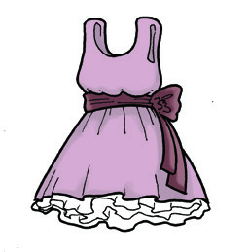
Koja je rečenica pravilno napisana?
a)
Ljerka ima ljubićastu haljinu.
b)
ljerka ima ljubičastu haljinu.
c)
Ljerka ima ljubičastu haljinu.

Slide 27
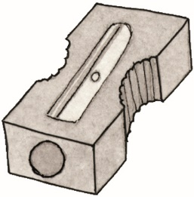
Koja je rečenica pravilno napisana?
a)
Čije je ovo šiljilo?
b)
Ćije je ovo šiljilo?
c)
Čije je ovo šiljilo.

Slide 28
Koja je rečenica pravilno napisana?
a)
Voli li Ljiljana kelj?
b)
Voli li Ljiljana kelj.
c)
Voli li Ljiljana kelj!

Slide 29
Koja je rečenica pravilno napisana?
a)
Ljubo voli jesti Meso s roštilja.
b)
ljubo voli jesti meso s roštilja.
c)
Ljubo voli jesti meso s roštilja.

Slide 30
Koja je rečenica pravilno napisana? (Klikni na odgovarajuće slovo pa ćeš saznati odgovor.)
a)
đivo je u džungli.
b)
Dživo je u đungli.
c)
Dživo je u džungli.

Slide 31
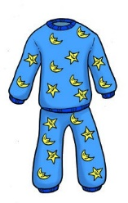
Koja je rečenica pravilno napisana?
a)
Ovo je Đurina piđama.
b)
Ovo je Đurina pidžama.
c)
Ovo je đurina pidžama.

Slide 32
Koja je rečenica pravilno napisana?
a)
Tata Džore kuha ručak.
b)
Tata Đore kuha ručak.
c)
Tata Džore kuha rućak.

Slide 33
Koja je rečenica pravilno napisana?
a)
Mali Đuro je u džipu.
b)
mali Đuro je u džipu.
c)
Mali Džuro je u džipu.

Slide 34
Koja je rečenica pravilno napisana?
a)
džemper je odjevni predmet.
b)
Đemper je odjevni predmet.
c)
Džemper je odjevni predmet.

Slide 35
Koja je rečenica pravilno napisana?
a)
Pidžamu oblačimo prije spavanja.
b)
Pidžamu oblaćimo prije spavanja.
c)
Piđamu oblačimo prije spavanja.

